Slide 1
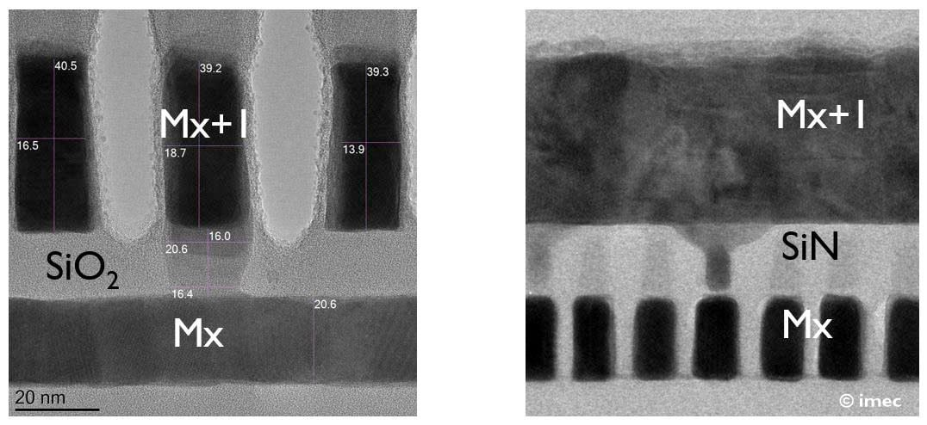

확보한 imec 공개 TEM/STEM — 18 nm 피치 FSAV, AR 3 vs 6
영상 인덱스 · 확보 이미지 · IMEC 공개
18 NM PITCH FSAV · X-TEM · 2022-06
AR 3 VS AR 6 · X-TEM · 2022-06
imec 기사·보도자료의 공개 이미지 (© imec). IEEE·ACS·SPIE figure는 저작권상 미수록 — 번호와 위치만 인덱싱.
사내망 IEEE Xplore·ACS 구독으로 원문 figure 직접 열람 권장.

Slide 2

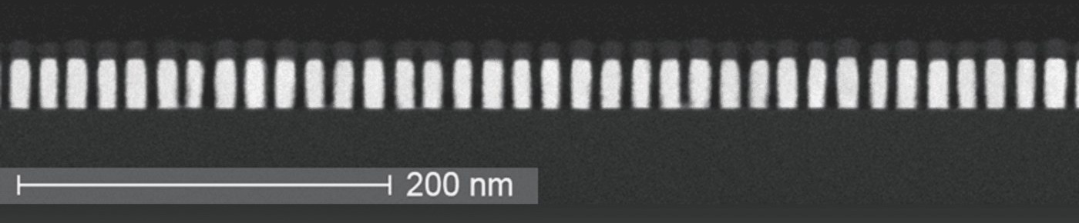
16 nm 피치 Ru 선 — 에칭 후 TEM과 광역 STEM (2025-05)
영상 인덱스 · 확보 이미지 · 16 nm 피치
POST RU ETCH · 20 NM
WIDE-FIELD STEM · 200 NM
8 nm
656 Ω/µm
40%
>90%
선폭
평균 선저항
목표 충족
18–22 nm 수율

Slide 3
원문 figure 인덱스 — 금속화·패터닝
영상 인덱스 · 원문 figure (1/2)
원문 | Figure | 촬영법 | 보여주는 것
Soulié JAP 2024 | Fig. 17(b) | X-TEM | Mo–Ru 하이브리드 배선 단면 (330 °C·5 MA/cm² 600 h 무고장 구조)
Soulié JAP 2024 | Fig. 18 | TEM | Ru 배선 EM 보이드 — (a) 입계, (b) 유전체 계면
Soulié JAP 2024 | Fig. 1(a) | X-TEM | Intel 4의 16층 배선 스택 전체 단면
Soulié JVST B 2024 | Fig. 6 | X-TEM + HAADF/EDS | 500 °C 열처리 CuAl₂ 막의 대나무형 입계, 자연산화막 ~4 nm, 계면층 1–2 nm
Murdoch VLSI 2022 | Fig. 2 | X-TEM | 18 nm 피치 Ru 선 위 자기정렬 비아 — 선 방향·직교 단면
Murdoch VLSI 2022 | Fig. 4 | TEM + EDS | 18MP 선 사이 누설 경로 없음을 원소분포로 증명
Murdoch VLSI 2022 | Fig. 7 | HAADF-TEM | 9 nm 선 단독 및 2소재 집적 후 Mx 단면

Slide 4
원문 figure 인덱스 — 집적·신뢰성·대체 배선
영상 인덱스 · 원문 figure (2/2)
원문 | Figure | 촬영법 | 보여주는 것
Montero Alvarez IITC 2022 | Fig. 2 | HAADF-STEM | 챔버 A vs B 에칭 — 언더컷 소거, 측벽 각도
Montero Alvarez IITC 2022 | Fig. 3 | HAADF-STEM + CD-SEM | 8패널: 공정 A–D 하드마스크 침식 / top-down 잔류물
Montero Alvarez IITC 2022 | Fig. 4 | ABF-STEM | AR 7.7 슈퍼비아 Ru 충진과 M1 착지면
Shah ACS AMI 2026 | — | TEM + ACOM | 18 nm 피치 Ru 선 원통형 변형·결정방위 맵
Vanstreels APL 2014 | — | in-situ SEM | BEOL 마이크로빔 굽힘 균열 생성·전파
Xu Micromachines 2022 | Fig. 6 | SEM 7패널 | CNT 비아 공정 전과정, (g) 60 nm 비아 Ni 촉매
Xu Micromachines 2022 | Fig. 4 | TEM | 80/50/28 nm Cu 선 입계 분포 변화
Ru EM 보이드가 입계·계면 두 곳에서 별도로 생긴다는 것(JAP Fig. 18)과 CuAl₂ 대나무형 입계(JVST B Fig. 6)는 사진이 수치를 설명하는 전형.

Slide 5
20편으로는 답이 안 나오는 것
데이터 공백
미확보 항목 | 현황 | 확보 경로
18 nm 피치 2소재 모듈 전기적 수율 수치 | '수율 손실 없음'만 기술 | imec 직접 문의 / IITC 2025 후속
에어갭 치수 (폭·높이) | 미공개 — RC·자기발열 재현 불가 | 원문 저자 문의
FEOL→BEOL 열결합 기여도 % | Lofrano ITherm 2022 전문 비공개 | IEEE Xplore 구독
12층·18 nm 스택 층별 열전도도 | 제3자 실측치로 대체 | ECTC 2024 accepted manuscript (Lirias)
1차원 열모델 오차 % | 'significant'만 기술 (JJAP 2023) | 원문 보충자료

Slide 6
참고 문헌 — 제1저자·연도·출처·접근
출처 · 19편
제1저자·연도 | 제목 (요약) | 출처 | 접근
Soulié 2024 | Selecting alternative metals | J. Appl. Phys. 136, 171101 | CC BY-NC
Soulié 2024 | Cu₁₋ₓAlₓ films | JVST B 42, 043203 | arXiv
Sankaran 2021 | MAX ceramics screening | Phys. Rev. Mater. 5, 056002 | arXiv
Moors 2022 | Anisotropic metal screening | Phys. Rev. Mater. 6, 123804 | arXiv
Shah 2026 | 18 nm pitch Ru anomaly | ACS AMI 18, 20763 | 초록
Murdoch 2022 | Semi-damascene FSAV 18MP | VLSI Symp. 2022 | imec 전문
Montero Alvarez 2022 | 3-level supervias | IITC 2022 | imec 전문
Das 2021 | Scatterometry 14 nm HP | Proc. SPIE 11611 | 벤더 리프린트
Zahedmanesh 2024 | EM in mesh networks | Micromachines 15, 956 | CC BY
Esposto 2025 | Unit-cell EM compliance | IEEE TDMR 25, 232 | Green OA
Fang 2025 | 3D BEOL TDDB | IEEE TED 72, 2165 | 초록
Croes 2015 | TDDB lifetime models | ECS JSS 4, N3094 | CC BY-NC-ND
Kocaay 2017 | LER & spacing on TDDB | Microelectron. Reliab. 76-77 | 초록
Vanstreels 2014 | In-situ SEM microbeam | Appl. Phys. Lett. 105 | 초록
Giusi 2025 | LF noise MIM | IEEE TED 72, 1933 | imec 전문
Chang 2024/2025 | BEOL/BSPDN thermal modeling | ECTC / IEEE TCPMT | Green OA / 초록
Chen 2025 | Non-uniform power BSPDN | arXiv:2508.02284 | 오픈
Xu 2022 | CNT interconnects | Micromachines 13, 1148 | CC BY
Pei 2023 | Graphene SRAM interconnect | IEEE TED 70, 230 | manuscript

